Slide 1
2
1
2
المراجعة
الدرس 8
الدرس 7
الدرس 6
الدرس 5

Slide 2





أيقونات توجيهية
توجيهات الأستاذ(ة)
تعيين تلميذ للإجابة
المرور بين الصفوف
عرض فيديو
المرور للشريحة الموالية بعد عرض الفيديو
العمل في ثنائيات

Slide 3

(ة)خاص بالأستاذ
برمجة الأسبوع الثاني
الدرس 5
الدرس 6
الدرس 1
التقنية الاعتيادية للجمع باحتفاظ
اَلْأَعْدادُ مِنْ 0 إِلى 100 (مُراجَعَةُ الْمُسْتَلْزَماتِ)
التقنية الاعتيادية للجمع بدون احتفاظ
الدرس 8
الدرس7
إكمال متسلْسلات أشكال هندسية(2)
التقنية الاعتيادية للجمع (توليف)
المراجعة
مراجعة وتثبيت دروس الأسبوع

Slide 4
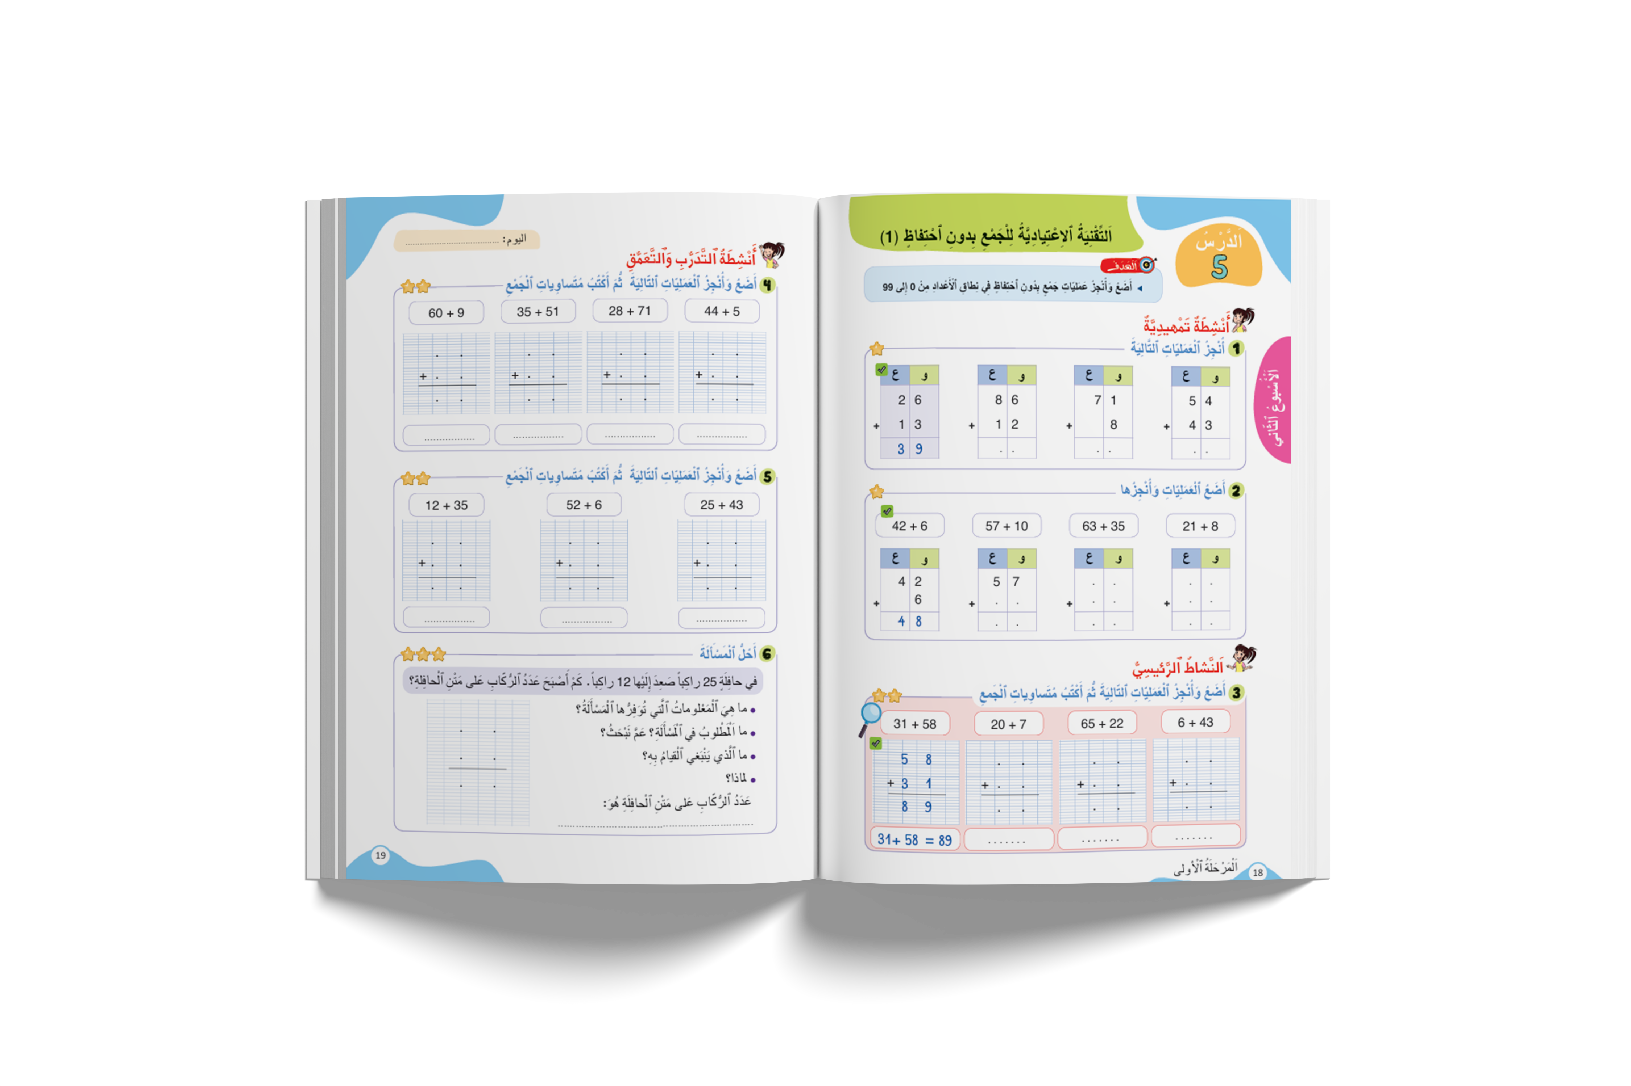
درس اليوم
(ة)خاص بالأستاذ
اَلتِّقْنِيَّةُ الاِعْتِيادِيَّةُ لِلْجَمْعِ بِدونِ احْتِفاظٍ

Slide 5
(ة)خاص بالأستاذ
مراحل الدرس
1
افتتاح الدرس
1
15
1
2
نمذجة
10
1
ممارسة موجهة
3
15
1
ممارسة مستقلة
4
12
1
اختتام الدرس
5
3

Slide 6
(ة)خاص بالأستاذ
عند نهاية الدرس
على الأقل 80% من المتعلمين سيكونون قادرين على:
وضع وإنجاز عمليات جمع بدون احتفاظ في نطاق الأعداد من 0 إلى 99

Slide 7

(ة)خاص بالأستاذ
افتتاح الدرس
1
تصحيح الواجبات المنزلية
حساب ذهني
أنشطة تمهيدية
1

Slide 8



مرحباً، سنتابع درسا جديدا مع مجد وندى.

Slide 9
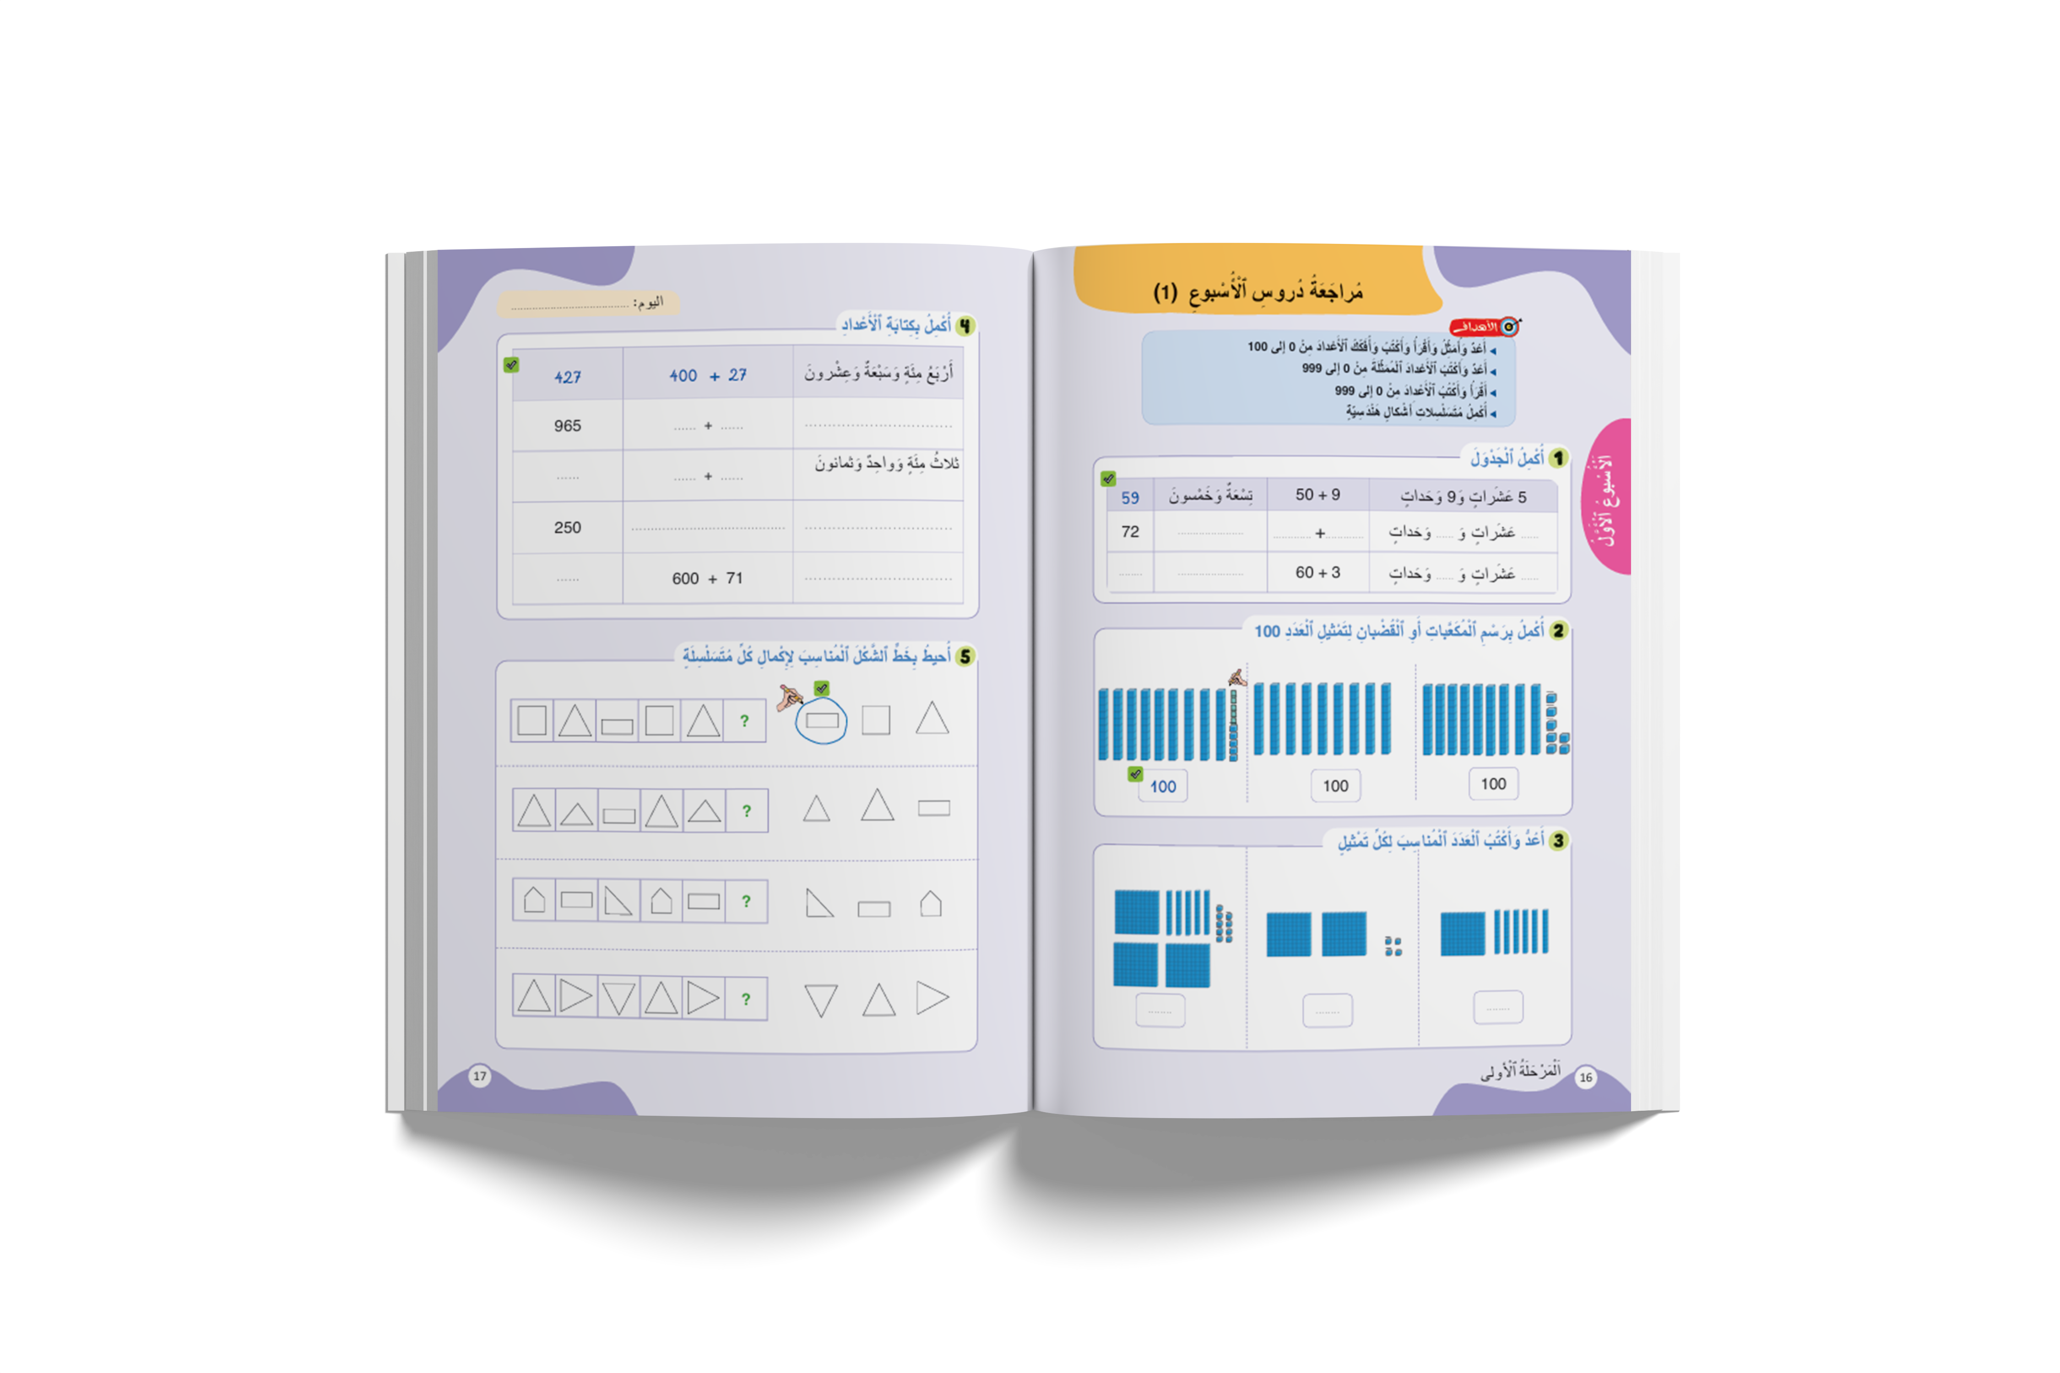
خذوا الكراسة، الصفحة 16

Slide 10
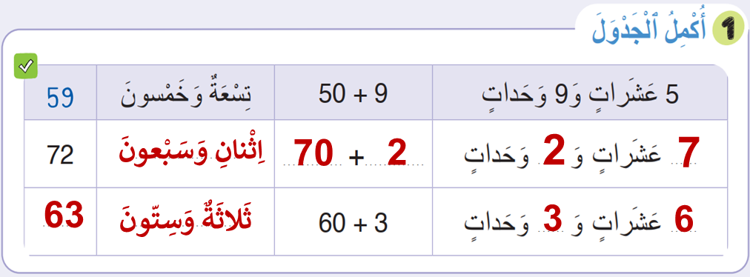
صححوا التمرين رقم 1. لديكم دقيقة.
1

Slide 11
(ة)خاص بالأستاذ
افتتاح الدرس
1
تصحيح الواجبات المنزلية
حساب ذهني
أنشطة تمهيدية
1

Slide 12


سنبدأ بالحساب الذهني. خذوا دفاتر البحث.

Slide 13

لديكم دقيقة واحدة لإنجاز هذه العمليات. دوّنوا النتيجة فقط في دفاتركم كما في المثال.
A
5 + 3 = ....
مثالٌ :
A
8
اُكْتُبوا في دَفاتِرِكُمْ:

Slide 14


عرض فيديو الحساب الذهني.

Slide 15
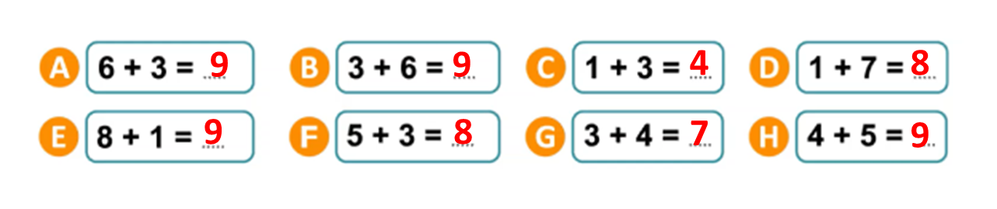

Slide 16
(ة)خاص بالأستاذ
افتتاح الدرس
1
تصحيح الواجبات المنزلية
حساب ذهني
أنشطة تمهيدية
1

Slide 17

خذوا الألواح.

Slide 18
اكتبوا على الألواح رقم وحدات العدد 58.
58
……

Slide 19
ارفعوا الألواح

Slide 20
رقم وحدات العدد 58 هو 8.
58
8

Slide 21
اكتبوا على الألواح رقم عشرات العدد 42.
42
……

Slide 22
ارفعوا الألواح

Slide 23
رقم عشرات العدد 42 هو 4.
42
4

Slide 24
(ة)خاص بالأستاذ
نمذجة
2
وضع وإنجاز عمليات الجمع بدون احتفاظ

Slide 25
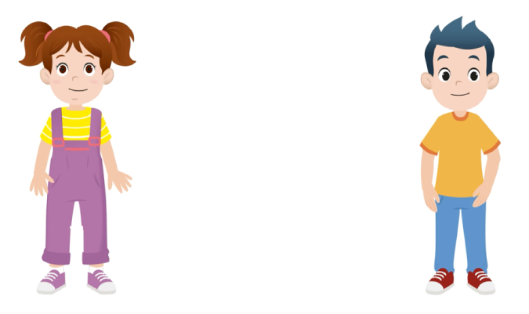
الآن سنتعلم كيف نضع وننجز عمليات الجمع.

Slide 26
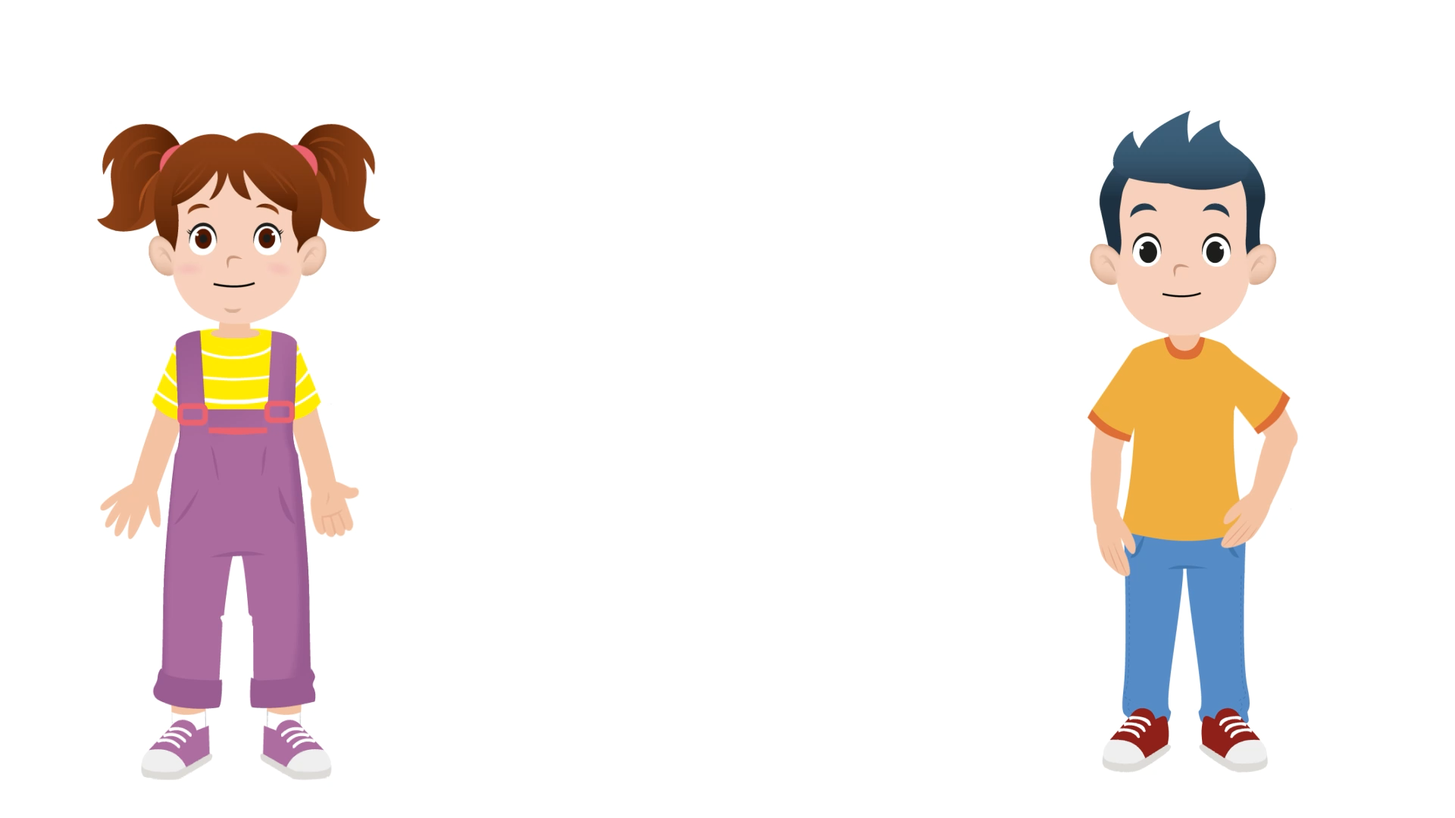
انتبهوا جيدا لشريط درس اليوم

Slide 27
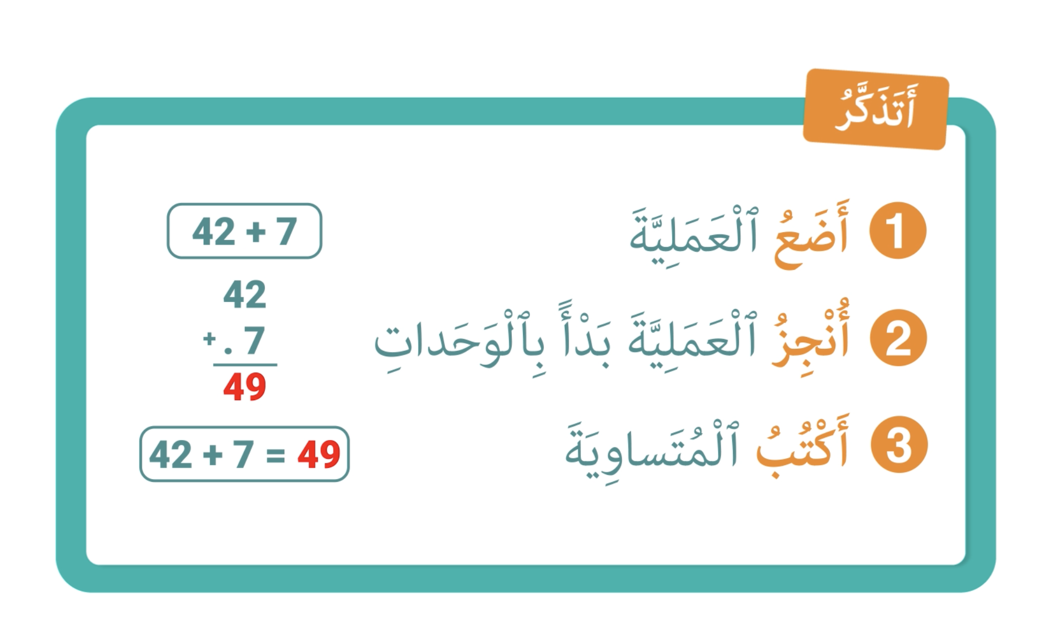
من يذكرنا بما تعلمناه مع مجد وندى؟

Slide 28
(ة)خاص بالأستاذ
ممارسة موجهة
3
النشاط 1
النشاط 2
النشاط 3

Slide 29
خذوا ألواحكم. سنضع وننجز عمليات الجمع.

Slide 30
انتبهوا ، سننجز النشاط خُطْوَةً خطوة مثل مجد وندى
23 + 45
. .
+
. .
. .

Slide 31

ماذا نفعل في الخطوة الأولى؟
أَكْتُبُ الْمُتَساوِيَةَ
3
أُنْجِزُ الْعَمَلِيَّةَ
2
أضَعُ الْعَمَلِيَّةَ
1
23 + 45
. .
+
. .
. .

Slide 32
ضعوا العملية.
أَكْتُبُ الْمُتَساوِيَةَ
3
أُنْجِزُ الْعَمَلِيَّةَ
2
أضَعُ الْعَمَلِيَّةَ
1
. .
+
23 + 45
. .
. .

Slide 33
ارفعوا الألواح

Slide 34
صححوا. من يعيد وضع العملية على السبورة الجانبية مع الشرح؟
أَكْتُبُ الْمُتَساوِيَةَ
3
أُنْجِزُ الْعَمَلِيَّةَ
2
أضَعُ الْعَمَلِيَّةَ
1
4 5
+
23 + 45
2 3
. .

Slide 35
ماذا نفعل في الخطوة الثانية؟
أَكْتُبُ الْمُتَساوِيَةَ
3
أُنْجِزُ الْعَمَلِيَّةَ
2
أضَعُ الْعَمَلِيَّةَ
1
4 5
+
2 3
. .

Slide 36
أنجزوا العملية.
أَكْتُبُ الْمُتَساوِيَةَ
3
أُنْجِزُ الْعَمَلِيَّةَ
2
أضَعُ الْعَمَلِيَّةَ
1
4 5
+
2 3
. .

Slide 37
ارفعوا الألواح.

Slide 38
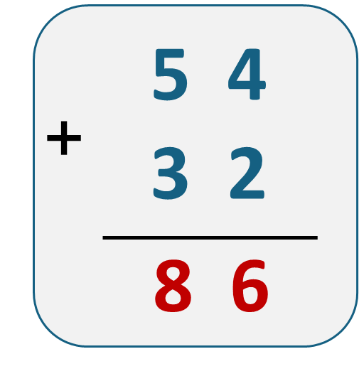
صححوا. من ينجز العملية على السبورة الجانبية مع الشرح؟
أَكْتُبُ الْمُتَساوِيَةَ
3
أُنْجِزُ الْعَمَلِيَّةَ
2
أضَعُ الْعَمَلِيَّةَ
1

Slide 39
ماذا نفعل في الخطوة الثالثة؟
أَكْتُبُ الْمُتَساوِيَةَ
3
أُنْجِزُ الْعَمَلِيَّةَ
2
أضَعُ الْعَمَلِيَّةَ
1

Slide 40
اكتبوا متساوية الجمع.
أَكْتُبُ الْمُتَساوِيَةَ
3
أُنْجِزُ الْعَمَلِيَّةَ
2
أضَعُ الْعَمَلِيَّةَ
1
…………………….

Slide 41
ارفعوا الألواح

Slide 42
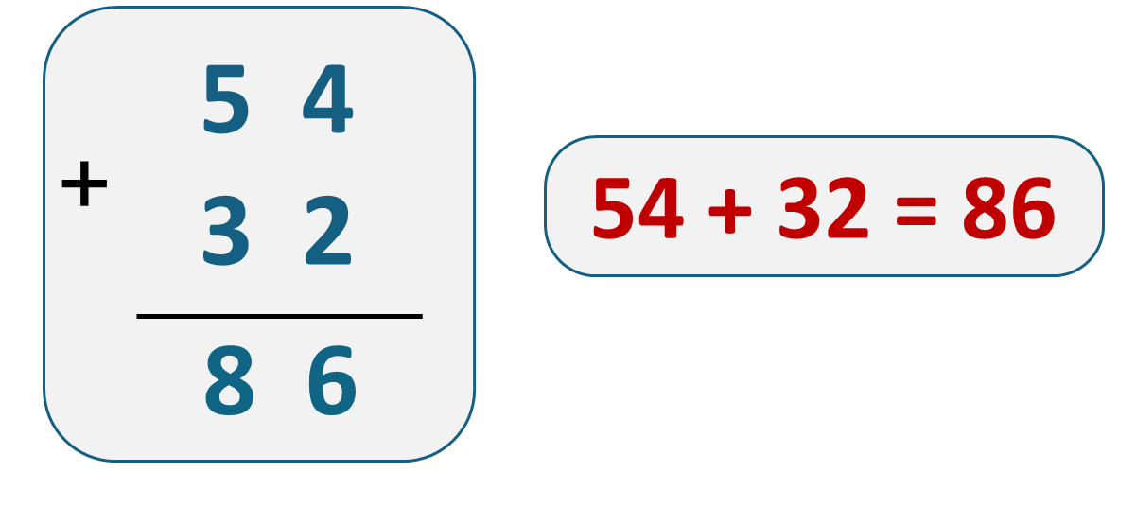
صححوا. من يقرأ متساوية الجمع؟
أَكْتُبُ الْمُتَساوِيَةَ
3
أُنْجِزُ الْعَمَلِيَّةَ
2
أضَعُ الْعَمَلِيَّةَ
1

Slide 43
(ة)خاص بالأستاذ
ممارسة موجهة
3
النشاط 1
النشاط 2
النشاط 3

Slide 44
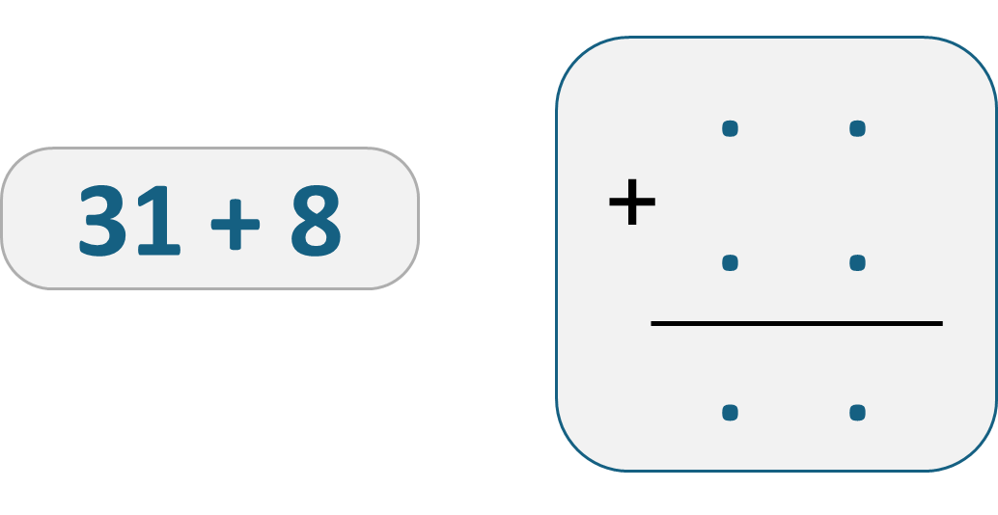
ضعوا وأنجزوا هذه العملية.

Slide 45
ارفعوا الألواح

Slide 46
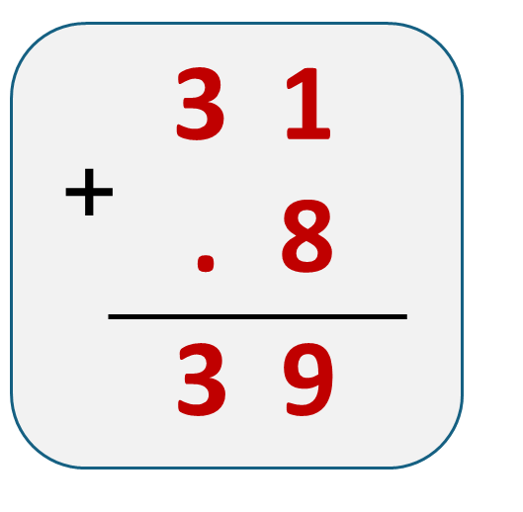
صححوا؛ من يشرح كيف وضع وأنجز العملية؟

Slide 47
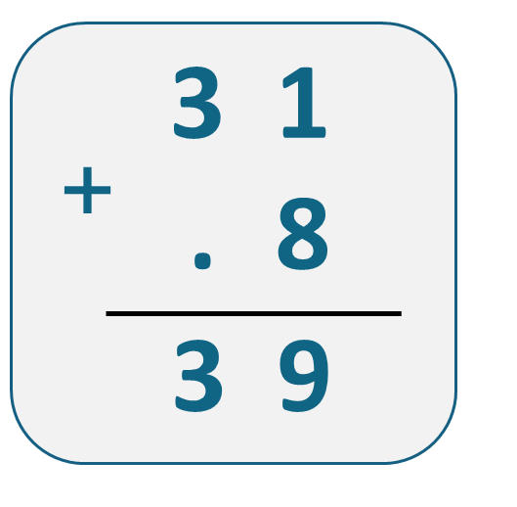
اكتبوا متساوية الجمع.
………………….

Slide 48
ارفعوا الألواح

Slide 49
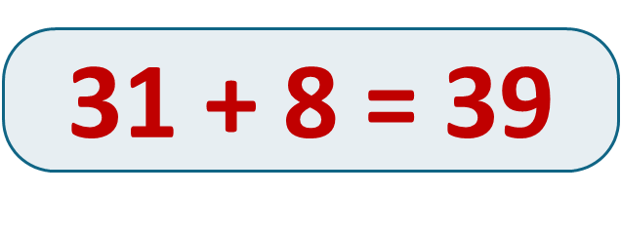
صححوا. من يقرأ متساوية الجمع؟

Slide 50
(ة)خاص بالأستاذ
ممارسة موجهة
3
النشاط 1
النشاط 2
النشاط 3

Slide 51
الآن خذوا كراساتكم الصفحة 18

Slide 52

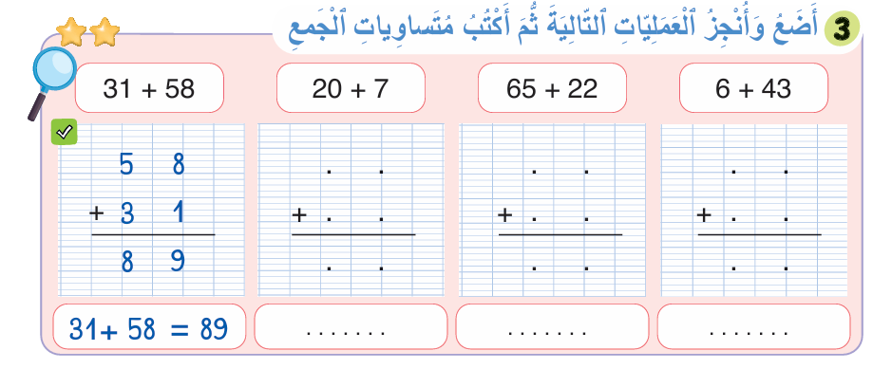
لديكم 6 دقائق لإنجاز هذا النشاط، سأمر بين الصفوف لمساعدتكم.
6

Slide 53

الآن، ستشتغلون في ثنائيات
كل واحد يقارن إنجازه مع إنجاز زميله. تأكدوا أنكم اتبعتم الخطوات بشكل سليم.

Slide 54
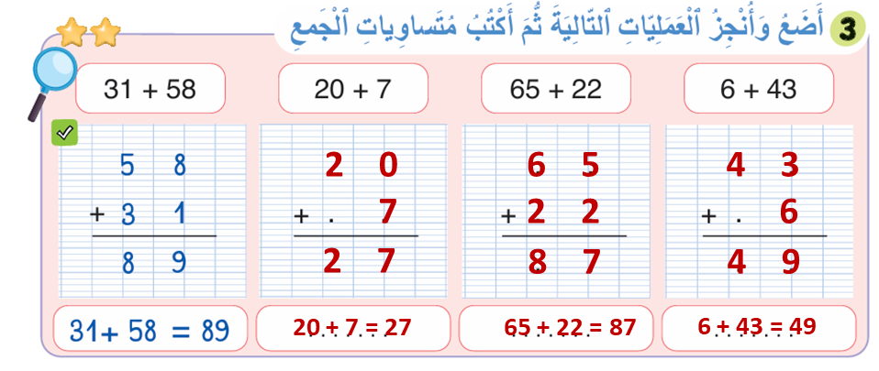
صححوا. لديكم دقيقتان
2

Slide 55
(ة)خاص بالأستاذ
ممارسة مستقلة
4
أنجز بمفردي

Slide 56
على الصفحة 19 أنجزوا النشاط رقم 4. لديكم 6 دقائق.
سأمر بين الصفوف لأقدم المساعدة إليكم وأدون ملاحظاتي في كراساتكم.
6

Slide 57
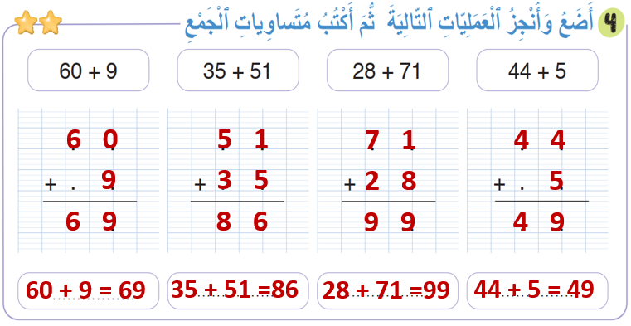
صححوا النشاط رقم 4. لديكم دقيقتان
2

Slide 58
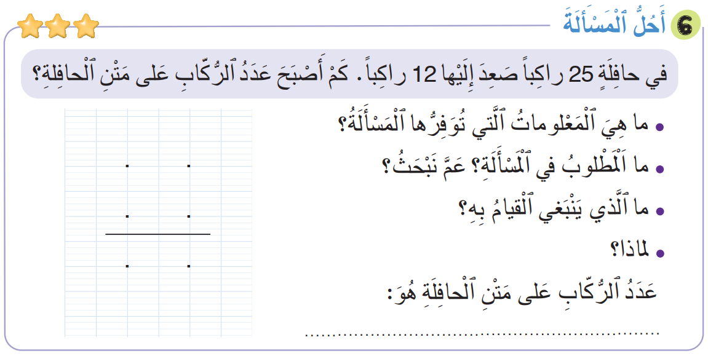
أنجزوا النشاط رقم 6. لديكم 5 دقائق.
سأمر بين الصفوف لأقدم المساعدة إليكم وأدون ملاحظاتي في كراساتكم.
5

Slide 59
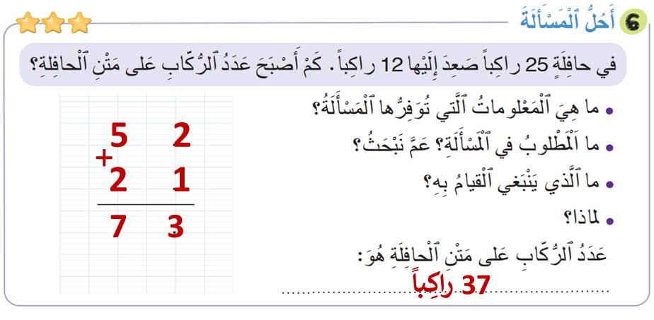
صححوا النشاط رقم 6. لديكم دقيقة.
1

Slide 60
(ة)خاص بالأستاذ
اختتام الدرس
5

Slide 61
انتبهوا جيدا! أكملوا في المنزل الأنشطة التي لم نقم بإنجازها في الصفحتين 18 و 19.

Slide 62
إلى اللقاء. في الحصة القادمة، سنقوم بتصحيح الأنشطة المنجزة في المنزل.

Slide 63
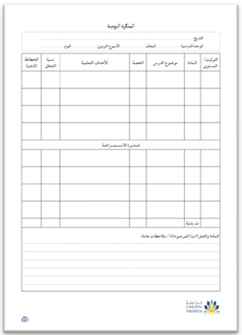
(ة)خاص بالأستاذ
بناء على إنجازات المتعلمين خلال الممارسة المستقلة
ما تقديرك لنسبة التحكم في هدف الدرس؟
تسجل النسبة على صفحة اليوم من مذكرة الأستاذ.

